Slide 1
Azure Virtual Machine
신아영 ayoungs486@naver.com 010-5001-3375 github.com/ayoung-shin

Slide 2
목차
가상 머신이란
Azure에서 Windows 가상 머신 만들기
RDP를 사용하여 가상 머신 연결하기
Q&A

Slide 3
가상 머신(Virtual Machine, VM)이란
물리적 하드웨어 시스템에 구축되어 자체 CPU, 메모리, 네트워크 인터페이스 및 저장소를 갖추고 가상 컴퓨터 시스템 기능을 하는 가상 환경
Azure VM은 요청 시 확장 가능한 클라우드 컴퓨팅 리소스이다. 이는 Windows Hyper-V에서 호스트되는 가상 머신과 비슷하다.
Hyper-V와 마찬가지로 원하는 대로 가상 머신을 시작하고 중지할 수 있으며, Azure Portal 또는 Azure CLI를 통해 관리할 수 있다.
또한 RDP(원격 데스크톱 프로토콜) 클라이언트를 사용하여 Windows 데스크톱 UI(사용자 인터페이스)에 직접 연결하고, 로컬 Windows 컴퓨터에 로그인한 것처럼 VM을 사용할 수 있다.

Slide 4
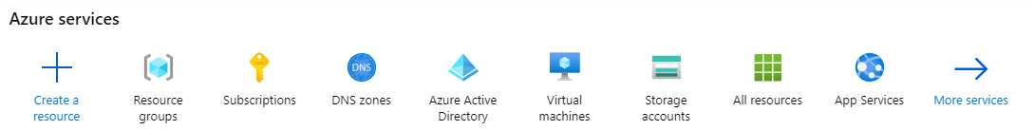
Azure에서 Windows 가상 머신 만들기

Slide 5
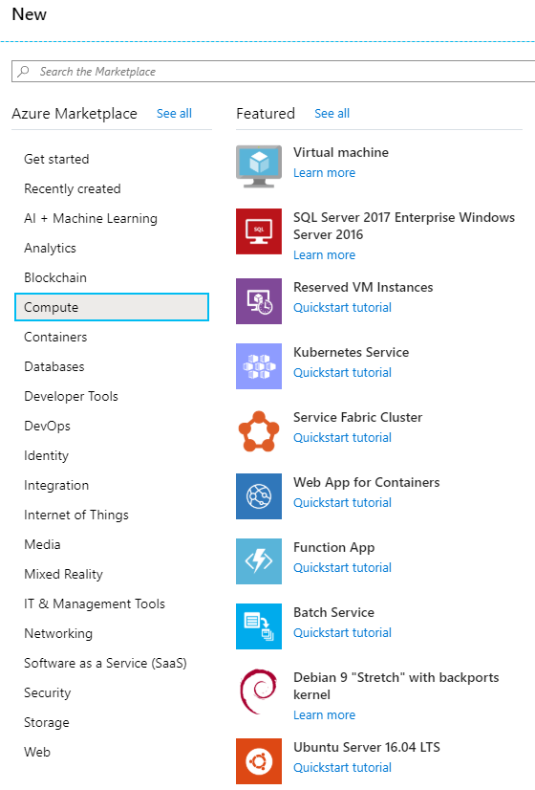
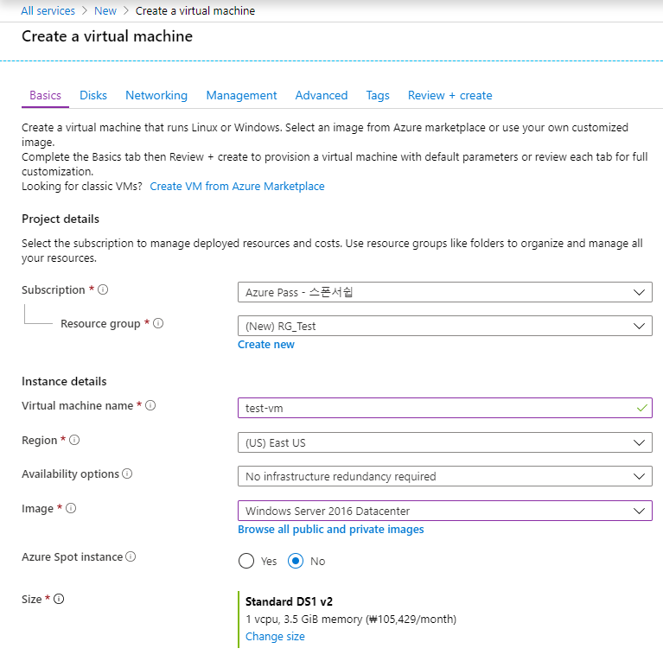
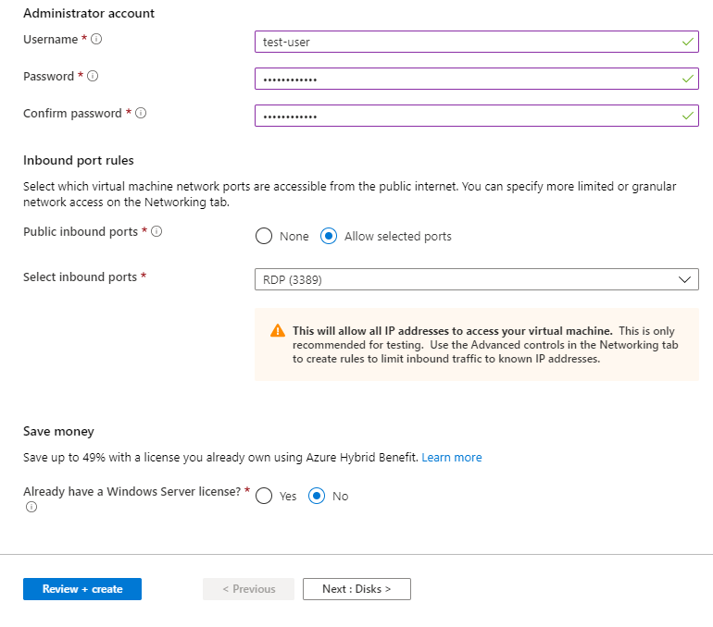
Azure에서 Windows 가상 머신 만들기

Slide 6
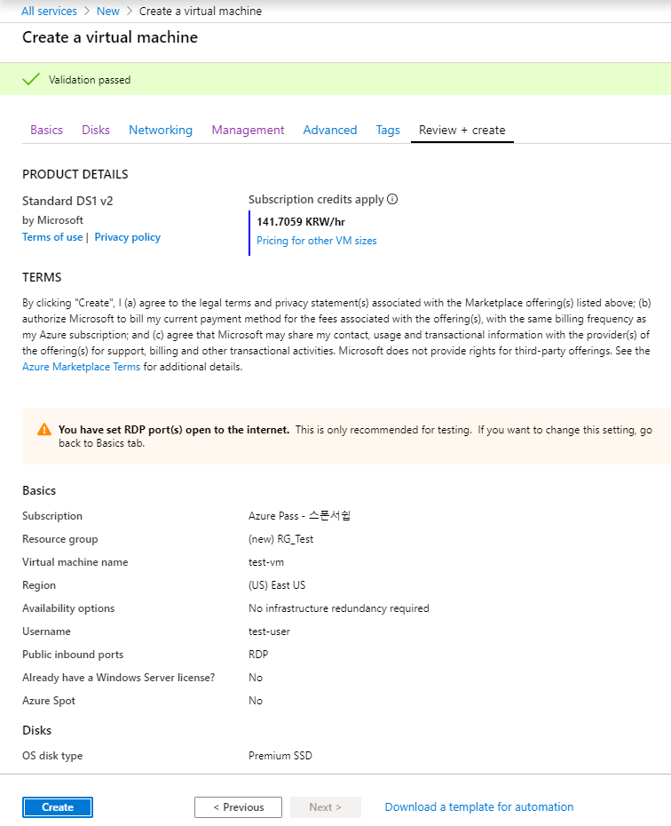
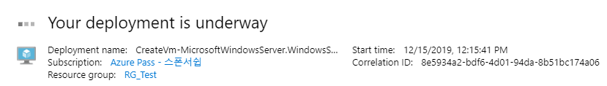
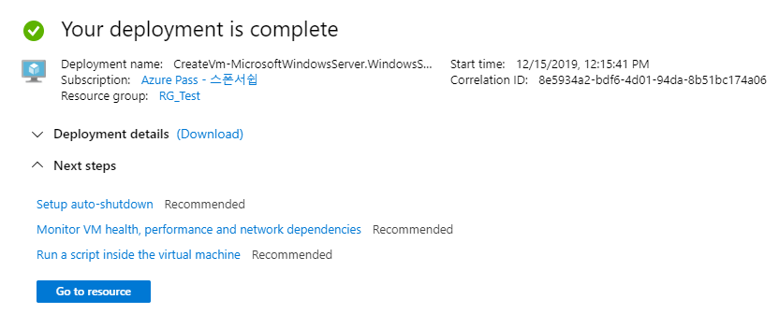
Azure에서 Windows 가상 머신 만들기

Slide 7
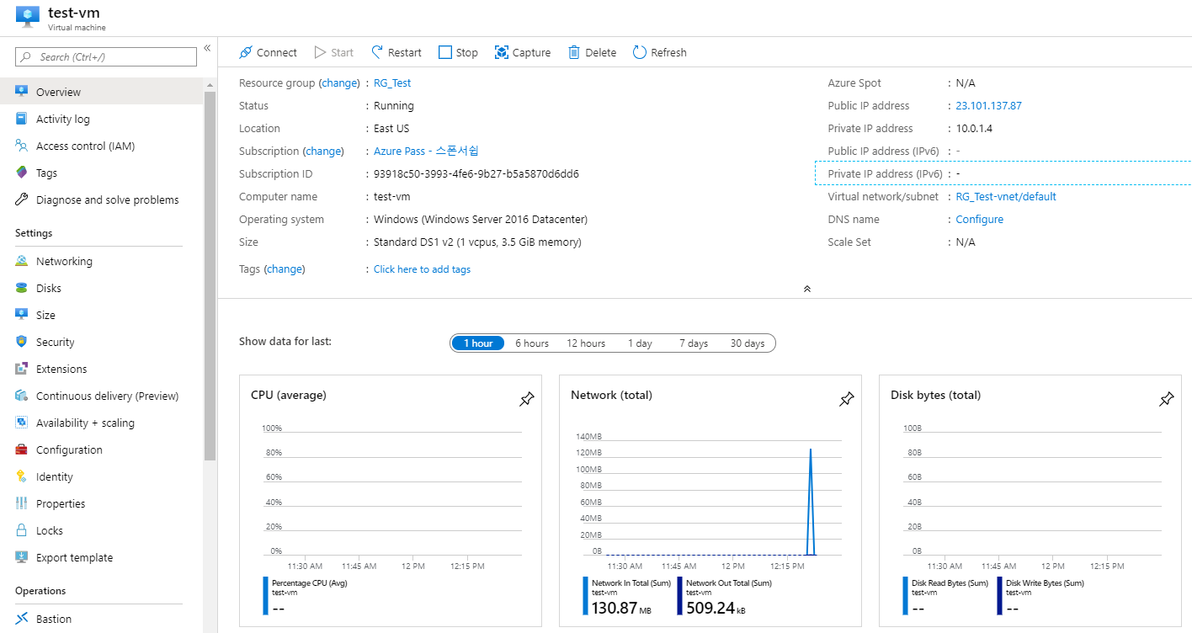
Azure에서 Windows 가상 머신 만들기

Slide 8
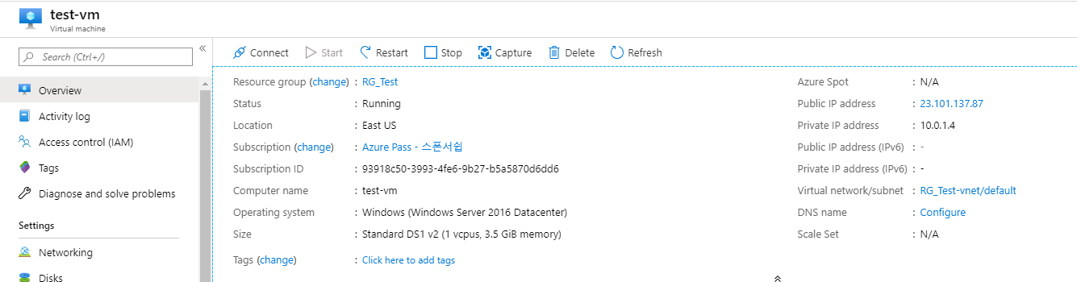
RDP를 사용하여 가상 머신 연결하기 (1)

Slide 9
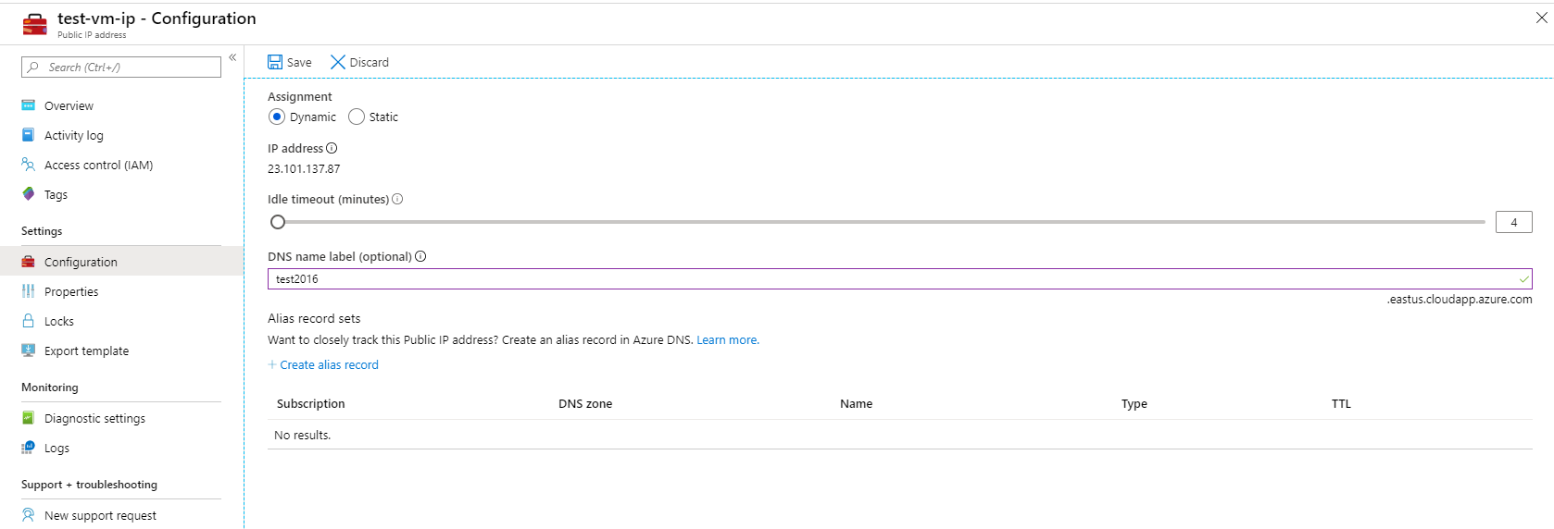
RDP를 사용하여 가상 머신 연결하기 (1)

Slide 10
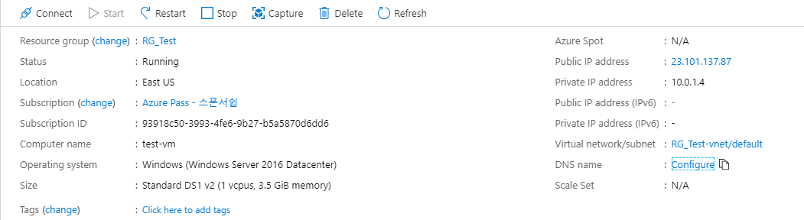
RDP를 사용하여 가상 머신 연결하기 (1)

Slide 11
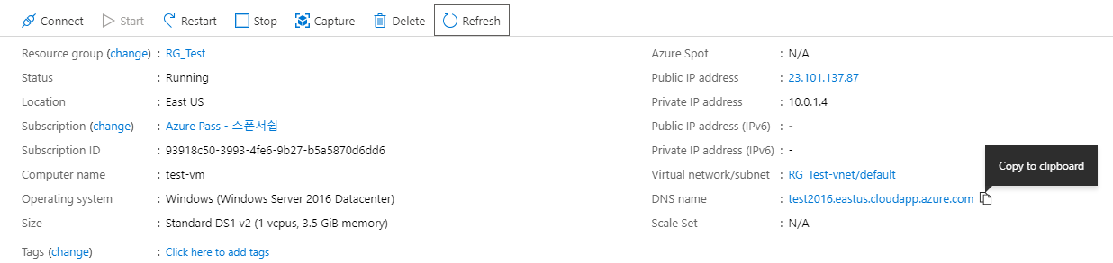
RDP를 사용하여 가상 머신 연결하기 (1)

Slide 12

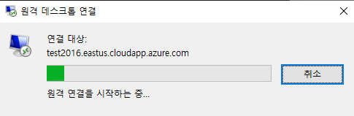
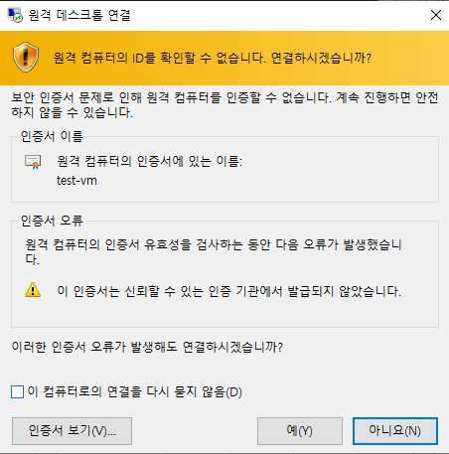
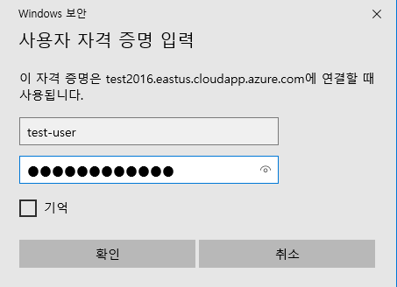
RDP를 사용하여 가상 머신 연결하기 (1)

Slide 13
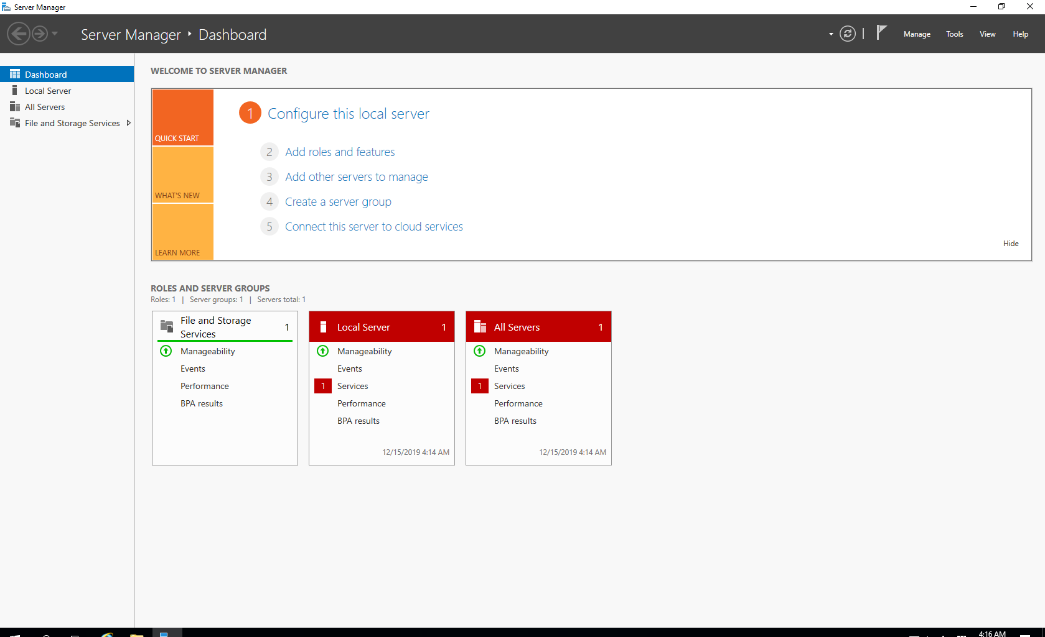
RDP를 사용하여 가상 머신 연결하기 (1)

Slide 14
RDP를 사용하여 가상 머신 연결하기 (2)

Slide 15
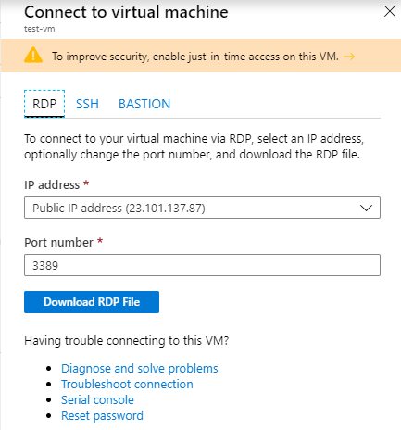
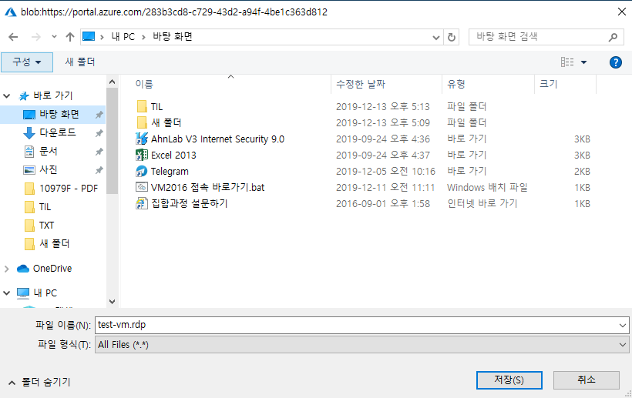
RDP를 사용하여 가상 머신 연결하기 (2)

Slide 16
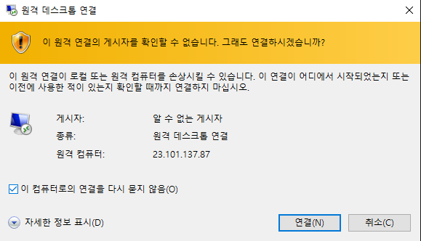
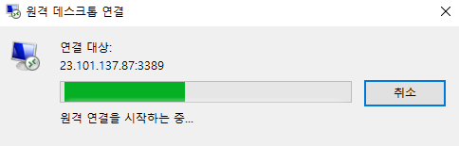

RDP를 사용하여 가상 머신 연결하기 (2)

Slide 17
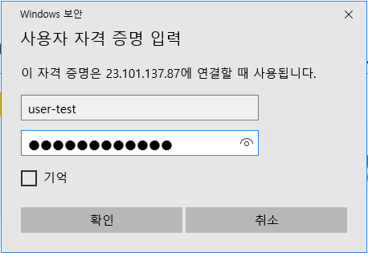
RDP를 사용하여 가상 머신 연결하기 (2)

Slide 18
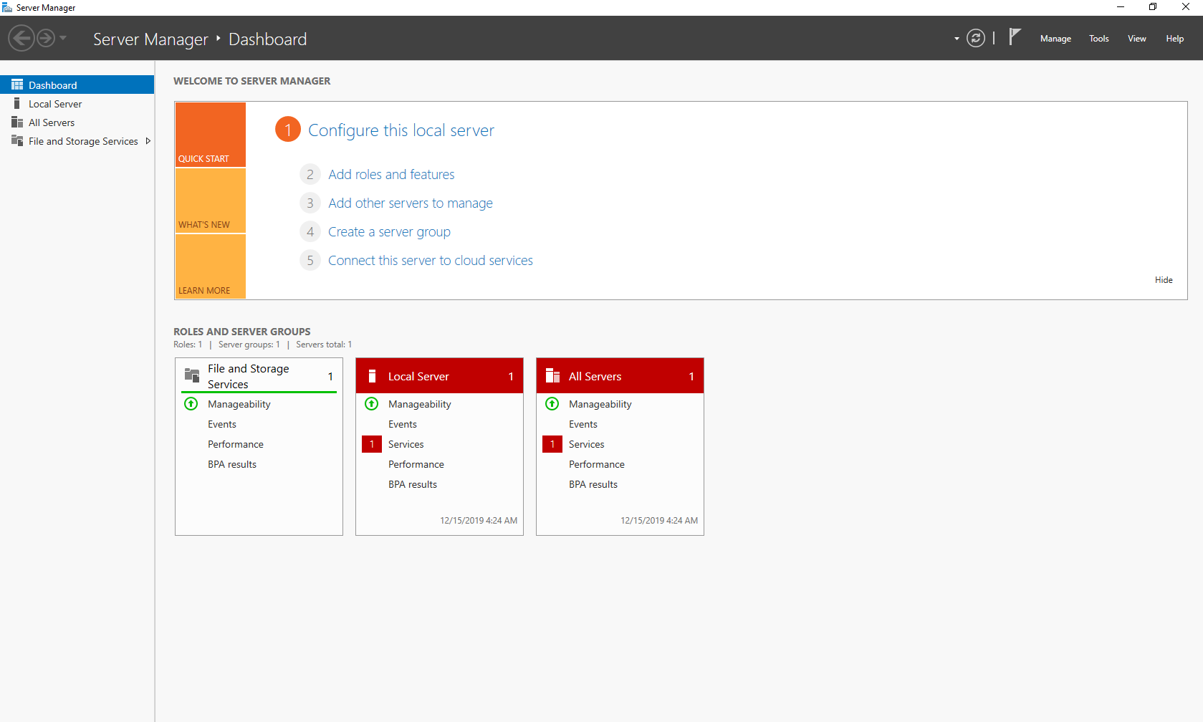
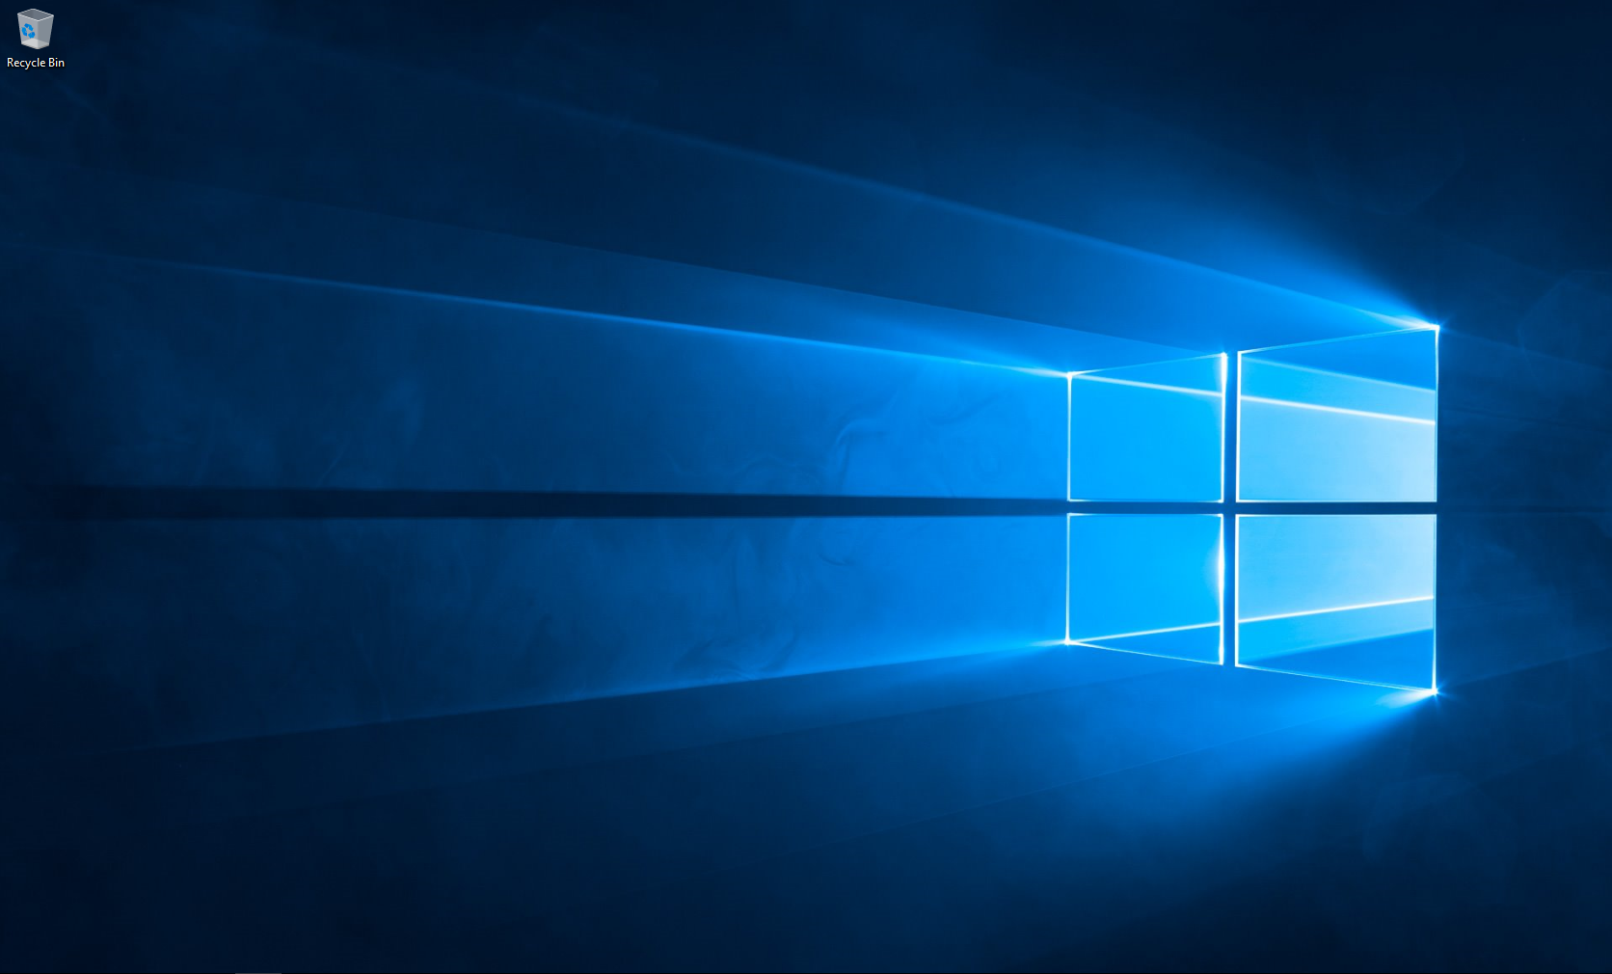
RDP를 사용하여 가상 머신 연결하기 (2)

Slide 19
Q&A

